Slide 1
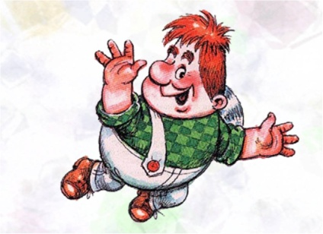
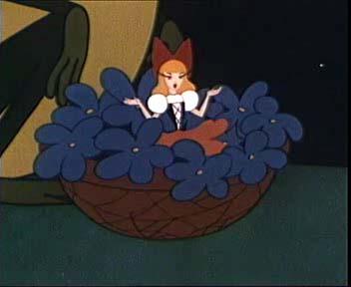
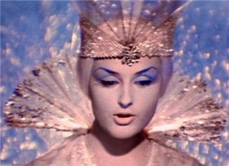
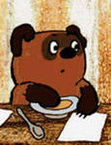
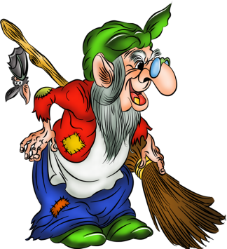
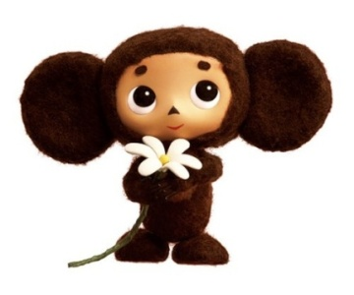
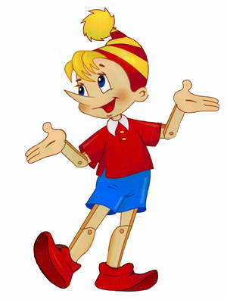
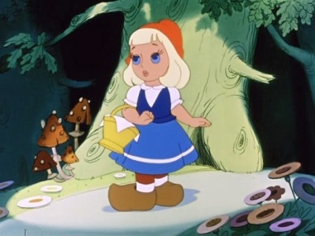
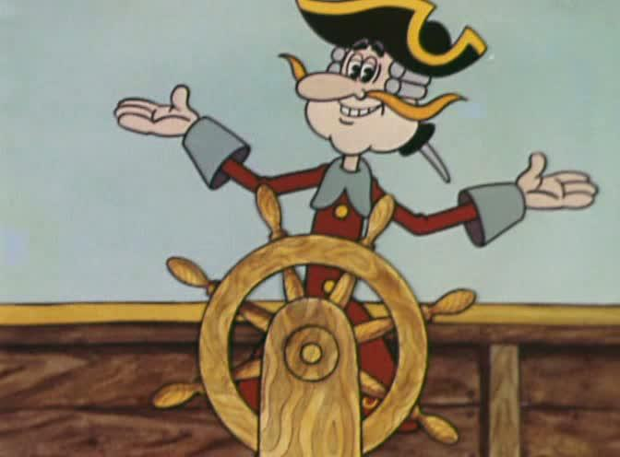
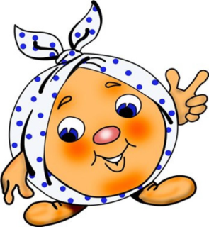
Викторина
Мои любимые сказки
ГБОУ гимназия №426
Петродворцового района Санкт-Петербурга
учитель начальных классов
Кейм Светлана Викторовна

Slide 2
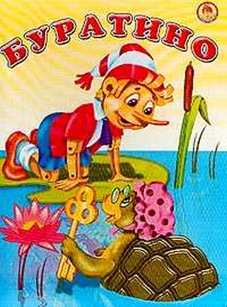
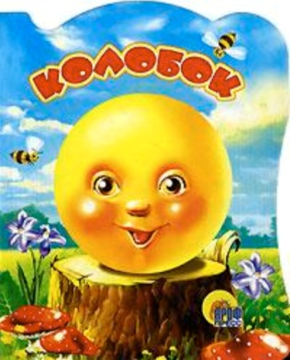
Выбери лепесток
2
3
4
1
5
7
6
Появилась девочка в чашечке цветка
И была та девочка чуть больше ноготка.
Кто читал такую книжку, знает девочку – малышку?
В лесу жил в избушке смешной толстячок,
С ним был неразлучен сосед – Пятачок.
Читал он вопилки приятелю вслух.
Скажите, кто он?
Какой сказочный герой любил похвастаться
И за это поплатился жизнью?
Главный герой сказки – красивый и в меру упитанный мужчина в расцвете сил.
Маленькая девочка весело бежит
По тропинке к домику, что в лесу стоит.
Нужно этой девочке к бабушке скорей
Отнести корзиночку, посланную с ней
Сказочный зверь неизвестной породы
Какой сказочный герой посеял деньги, думая, что вырастет денежное дерево?

Slide 3
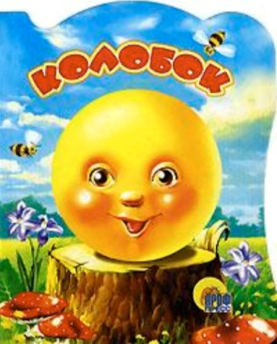
Назови авторов книг
А.Толстой
Ш. Перро
А. Линдгрен
В. Катаев
Э. Успенский
Г.Х. Андерсен
А.Милн
Русская народная сказка

Slide 4
Ссылки на источники в интернете
http://shkola.edu.ru/
http://images.yandex.ru/
http://digital.1september.ru/ from=festival
http://dobrochan.ru/

